Slide 1
Плакатное искусство Второй мировой войны как средство патриотического воспитания молодежи
Подготовила: Левченко Виктория Романовна
Студентка IV курса исторического факультета ПсковГУ

Slide 2
Актуальность проекта
Тема Второй Мировой войны актуальна в современном обществе, способствует объединению, сплочению нашего народа.
Сформировать у молодого поколения активную жизненную позицию человека-патриота, воина, защитника можно только на примерах проявления доблести, чести не только военных, но и всего советского народа.

Slide 3
Почему именно плакаты?
Плакаты – одно из важнейших средств пропаганды времен Второй Мировой войны: они укрепляли боевой дух и поднимали на защиту Родины. При этом именно в годы Второй Мировой войны пропаганда ни у кого не вызывала отторжение: громкие лозунги совпали с настроением советских граждан, всем сердцем жаждущих защитить свою Родину.

Slide 4
Цели проекта
Целями данного проекта является духовно-нравственное, патриотическое и историческое воспитание молодежи посредством проведения цикла практикоориентированных просветительских занятий.

Slide 5
Задачи проекта
1. Познакомить детей с графическим искусством военных лет.
2. Развивать гражданскую позицию.
3. Изучить историю возникновения плакатов.
4. Проследить хронологию Второй мировой войны по плакатам 1939-1945 гг.
5. Характеризовать советские плакаты времен Второй мировой войны
6. Показать роль советских военных плакатов в формировании героизма, стойкости и мужества советского народа.

Slide 6
Целевая аудитория проекта
Проект направлен на работу со школьниками 9-11 классов

Slide 7
План работы
Установочное занятие
Плакаты воюющих стран: СССР
Практическое занятие «Плакаты стран антигитлеровской коалиции»
Плакаты воюющих стран: Германия
Практическое занятие «Плакаты стран оси»
Защита проектов

Slide 8
Темы проектов
Образ солдата
Образ Родины
Образ матери
Образ ребенка
Образ работника тыла
Образ врага
Образ страха/ужаса
Образ союзника
Образ смерти
Образ женщины
Геноцид мирного населения на оккупированных территориях СССР
Цвет в плакатах

Slide 9
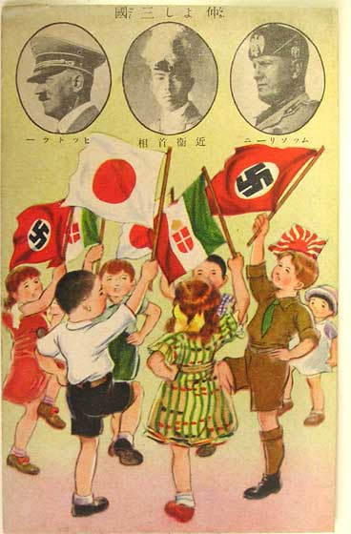
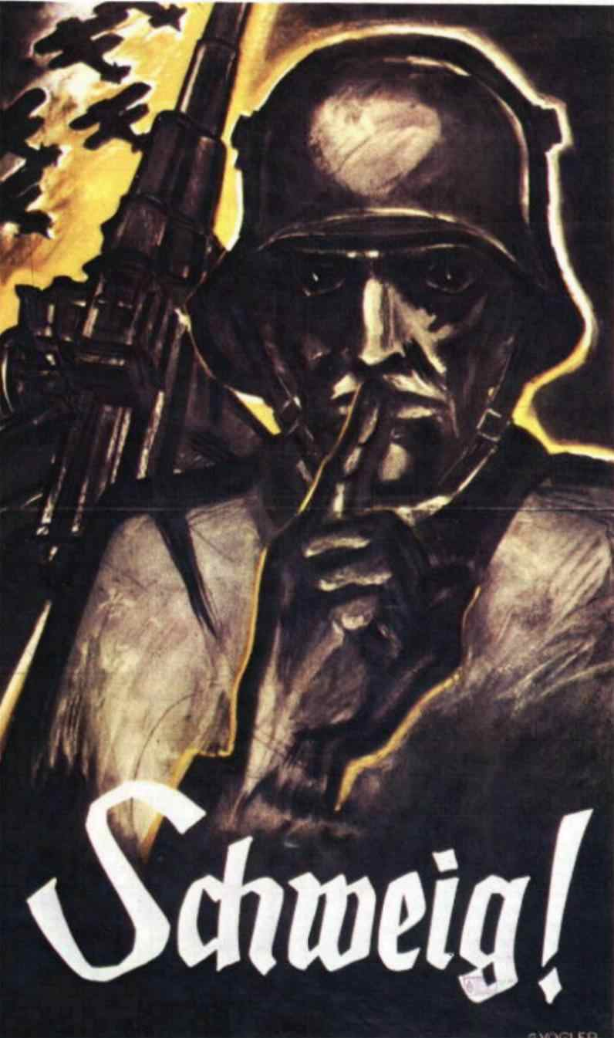
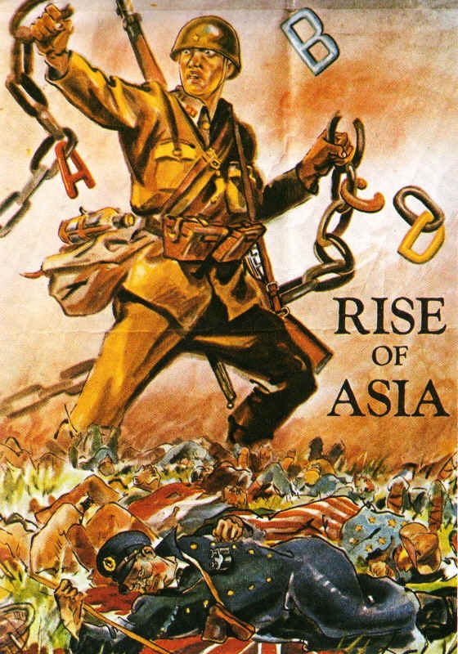
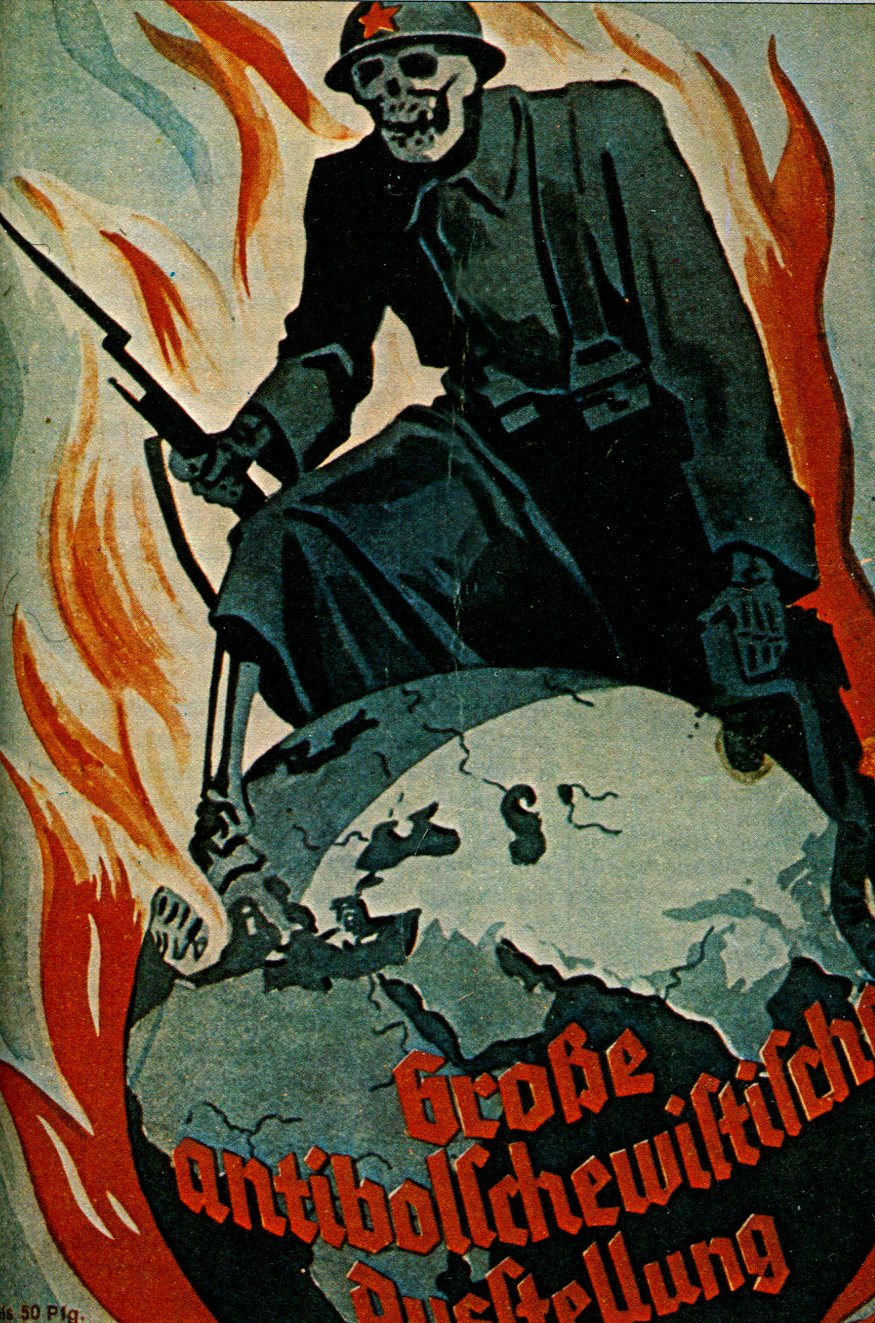
Плакаты стран оси (примеры)

Slide 10
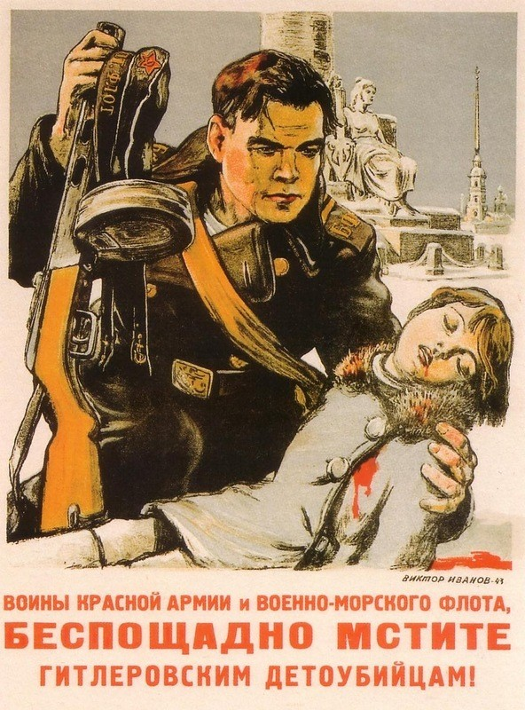
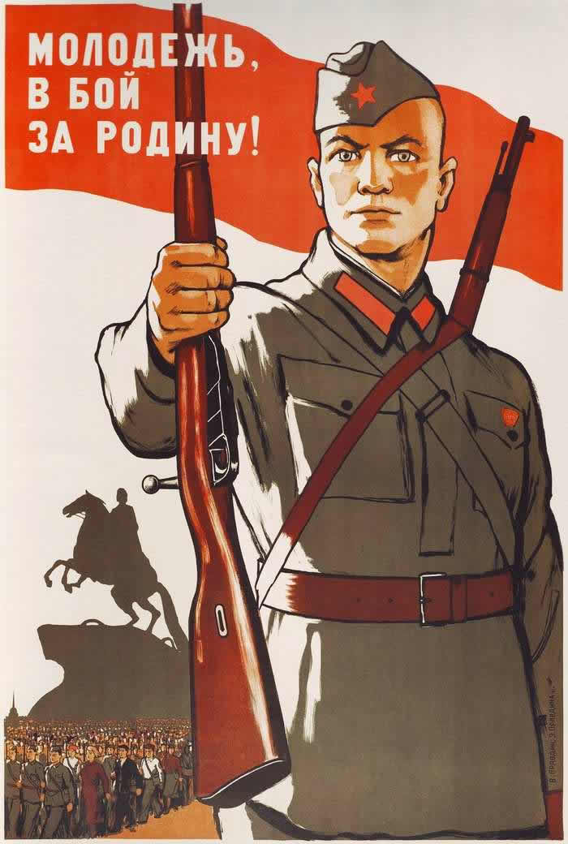
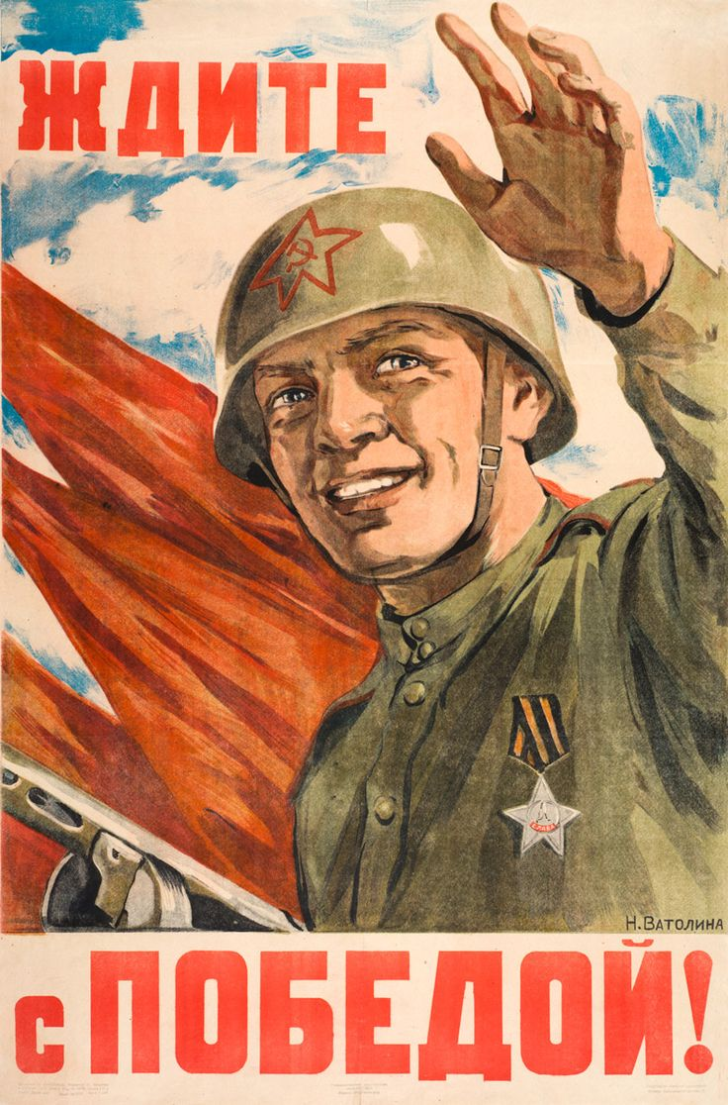
Плакаты СССР (примеры)

Slide 11
Результаты
Гражданско- патриотическое и духовно-нравственное воспитание,
Содействие становления чувства сопричастности к трагическим и героическим страницам истории нашей страны,
Сформированность у школьников представлений о Второй мировой войне, плакатах, в т.ч. данного периода

Slide 12
Спасибо за внимание!

